Slide 1
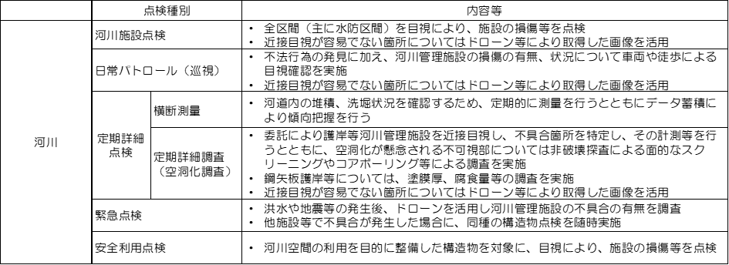
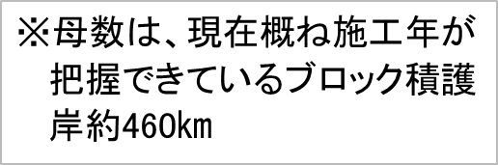
堤防・護岸・河道等
■施設の現状
■点検
・管理延長
堤防・護岸、特殊堤、堰・床止工、河道：777km
・点検種別
・施設数の推移
・点検の実施主体と頻度
・高齢化
現状では50年以上経過した施設が約5割
→今後10年で約7割、20年で約９割の施設が施工後50年を超過する。

Slide 2
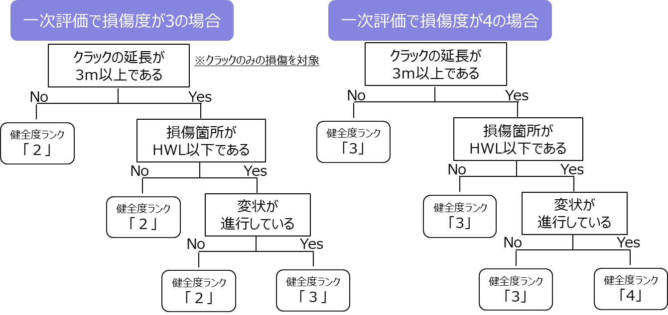
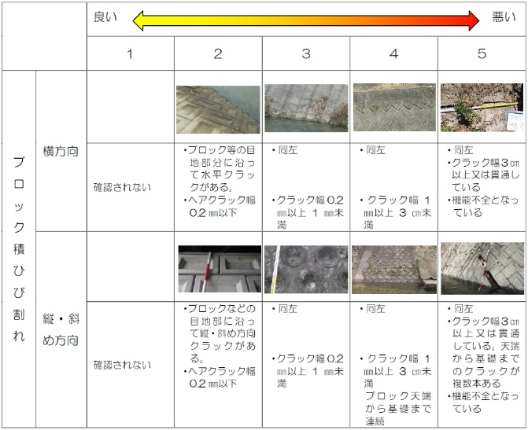
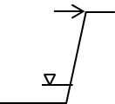
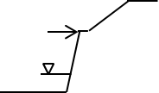
堤防・護岸・河道等
■診断・評価
・施設の健全度を評価
・損傷種別毎に損傷度を評価
（損傷度判定（一次評価）︓ブロック積ひび割れの例）
HWLが明確でないところの考え方
ココ
・護岸勾配が堤防天端まで一律のものは堤防天端とする
・護岸勾配が途中で変わるものはその変化点とする
ココ
■維持管理手法・水準
・維持管理手法
・目標管理水準及び限界管理水準の設定
・維持管理水準
区分 |  | 内 容
限界管理水準 |  | ・施設の安全性、信頼性を損なう不具合等、管理上、絶対に下回ってはならない水準 一般的に、これを超えると大規模修繕や更新等が必要となる
目標管理水準 |  | ・管理上、目標とする水準 これを下回ると修繕等の対策を実施 目標管理水準は、不測の事態が発生した場合でも対応可能となるよう、限界管理水準との間に 適切な余裕を見込んで設定する
 | 予測計画型の場合 | ・劣化予測が可能な施設（部位・部材等）において、目標供用年数（寿命）を設定した上で、 ライフサイクルコストの最小化など、最適なタイミングで最適な修繕等を行う水準

Slide 3
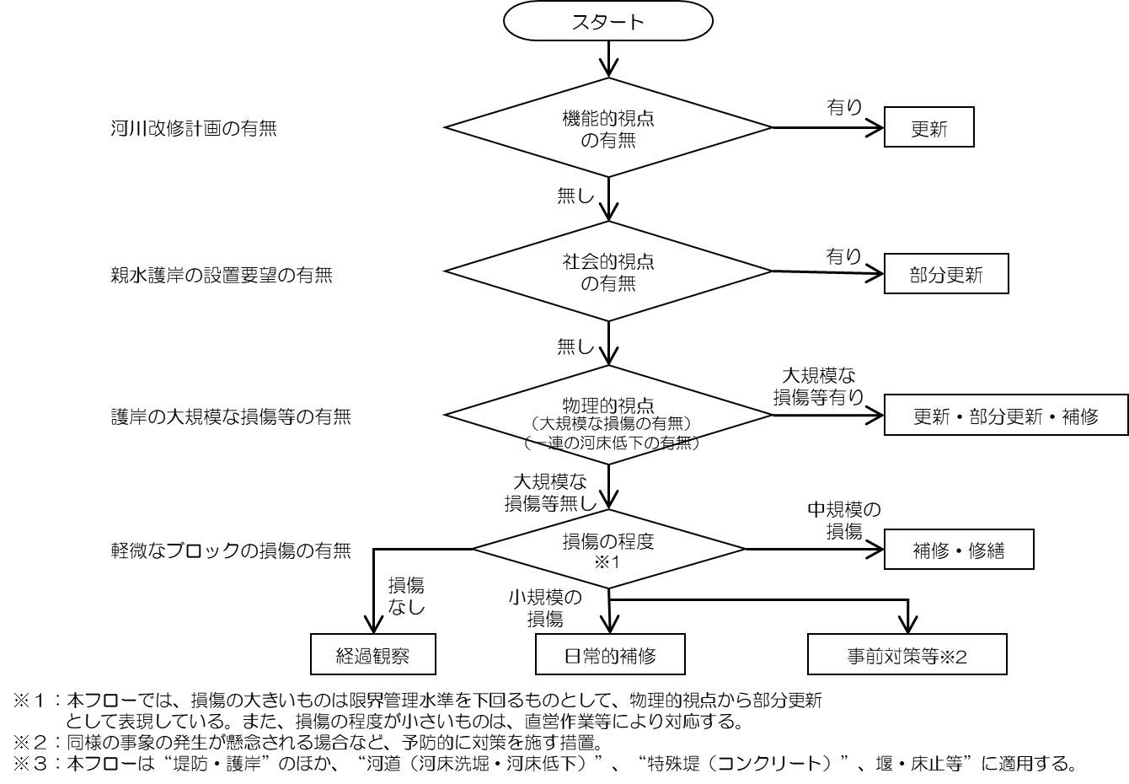
堤防・護岸・河道等
■更新フロー
■重点化指標、優先順位
河床低下や河床洗堀などの河道特性も、物理的視点としての評価項目に加え、計画的に実施する。
施設の維持管理のリスクは、劣化や損傷等の状況と社会的影響度を勘案するものとし、発生した場合の社会的な影響が大きいほど重大なリスクとして評価する。具体的には、健全度のランクと、不具合が起こった場合の人命や社会的被害の大きさとの組み合わせによるリスクを２軸で評価し、重点化を図っていく。
優先度評価・対応方針

Slide 4
堤防・護岸・河道等
■新技術の活用
維持管理業務の高度化及び省力化、また、業務を通じて抽出された課題解決等を目的として、試行実施を含めて積極的に新技術を
活用することとする。
（1）ドローンの活用
・府職員のドローン操縦資格（航空法の許可（目視外飛行やDID地区での飛行等））の取得推進を行うとともに、自動操縦（自律飛行が可能な）機体の導入などさらなる活⽤拡⼤に取組む。
・ドローンが撮影した映像・画像から損傷度を⾃動判別するAI解析等の技術の導⼊可能性を検討する。
（2）非破壊探査の活用
・定期的詳細点検時に打音調査やコアボーリングによる調査に加え、非破壊探査を導入し、護岸背面や堤防内部の空洞化の把握に
努める。
（3）日常維持管理における新技術の活用
・草刈り業務のおけるラジコン草刈り機の導入、引続き、日常的維持管理の省力化、効率化に資する新技術を模索する。
■効果検証
維持管理マネジメントは以下に示す項目ごとの視点で行うことを基本とする。
・点 検 ：重大な損傷等の見落としがないか、また、目視による状態把握が困難な場合、補完する手法は確立しているか
・診断・評価 ：施設等の状態、損傷等の原因を適切に評価し補修等対応につなげることで、目標管理水準を保持できているか
・維持管理方法 ：データの蓄積・分析を踏まえ、予測計画型に移行することでLCC最適化が図れないか
・維持管理水準 ：設定した水準で施設等が適切に機能を発揮できているか
・更新フロー ：施設の損傷要因等に対し、適切な対応となっているか
・重点化・優先順位 ：施設の機能が十分に発揮されないことに起因する、社会的影響度が大きな災害等が発生していないか
・日常的維持管理 ：施設等の状態を適切に把握できているか、また、軽微な損傷等についてはこまめに対応ができているか
・維持管理のDX化 ：より効率的、効果的な維持管理に向け分析を行う視点で、情報の蓄積・管理方法は適切か
・新技術の活用 ：施設等の状態を適切に把握できているか、また、軽微な損傷等についてはこまめに対応ができているか

Slide 5
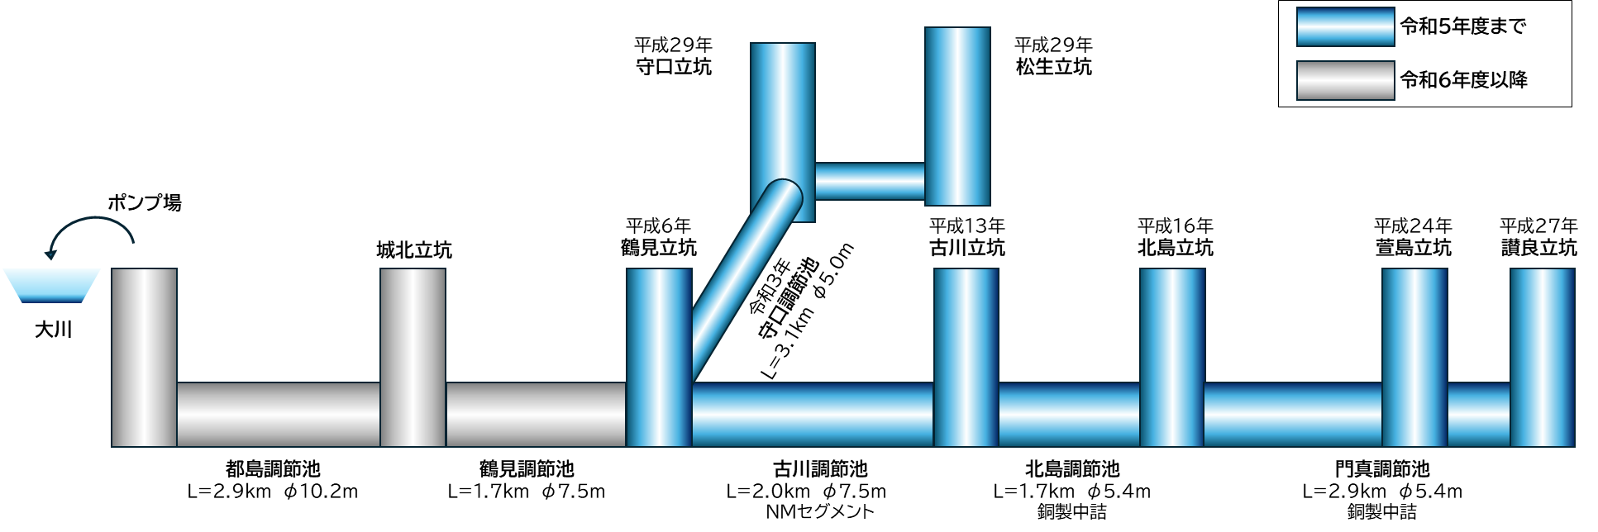
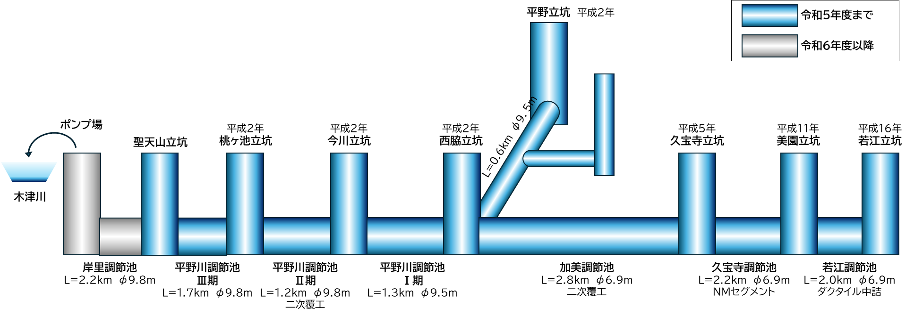
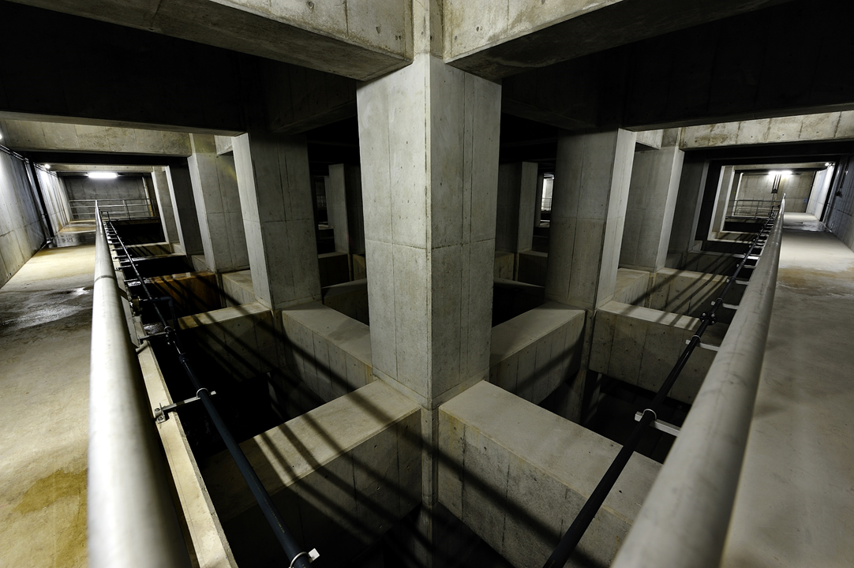
地下河川・地下調節池
■施設の現状
・管理延長 地下河川 20.9㎞
・施設の現状（地下河川・立坑の供用）
・管理施設数 地下調節池 2５箇所
・施設の現状（地下調節池）
【築造年次】
松原南調節池
地上の状況（⼤正川調節池）

Slide 6
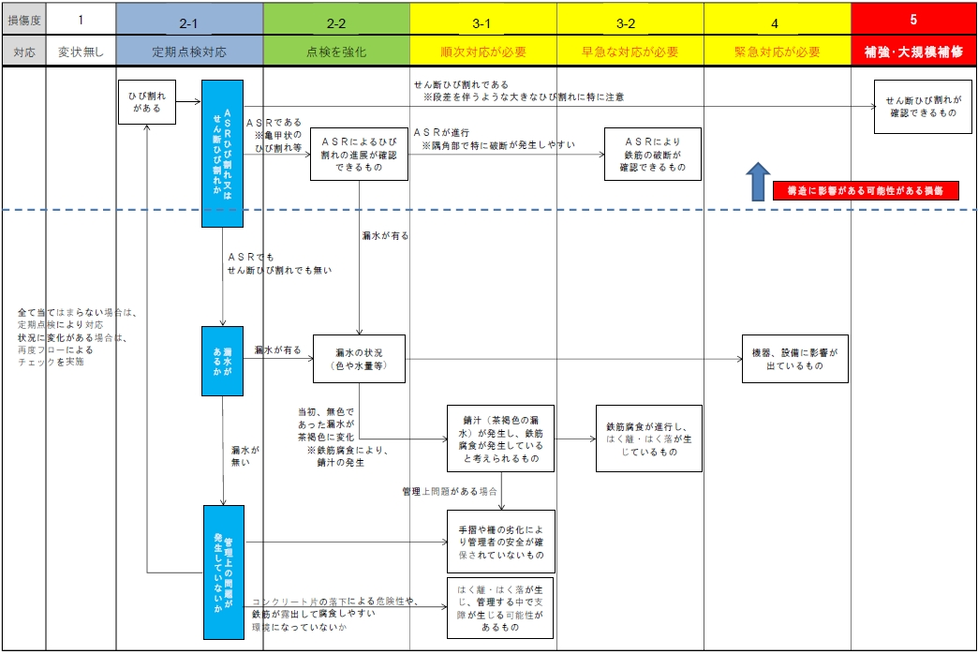
地下河川・地下調節池
■点検
・点検種別
・点検の実施主体と頻度
■診断・評価
・損傷度判定フロー

Slide 7
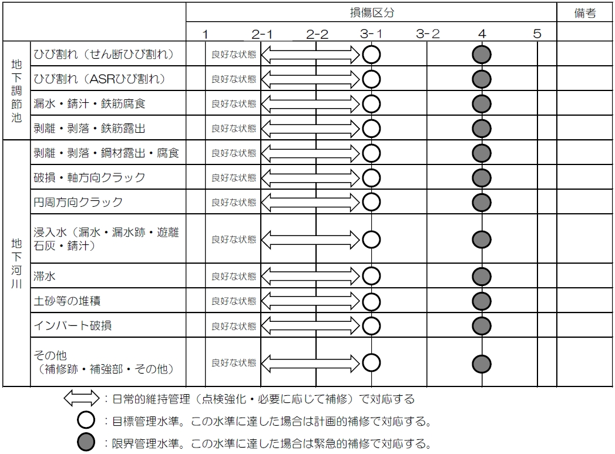
地下河川・地下調節池
■維持管理手法・水準
・維持管理手法
・目標管理水準及び限界管理水準の設定

Slide 8
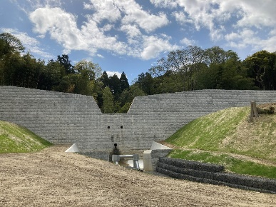
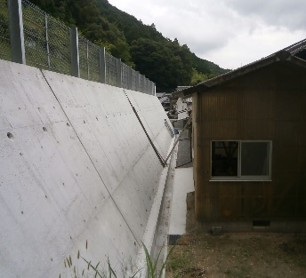
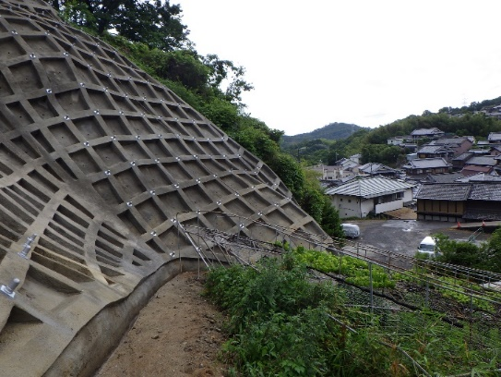
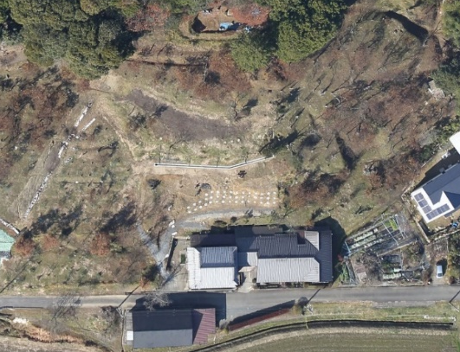
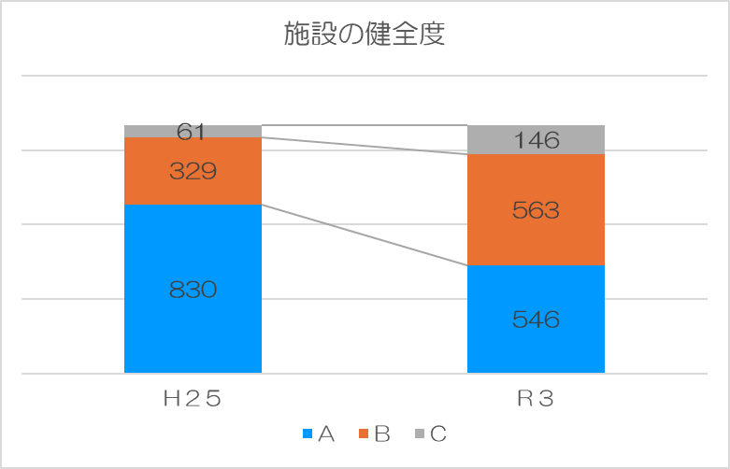
砂防関係施設
■施設の現状
・管理施設数
砂防堰堤（土堰堤含む）1,041箇所、渓流保全工 92.1km
急傾斜地崩壊防止施設（擁壁、法枠、アンカー等）204箇所,191地区
地すべり防止施設（集水井、横ボーリング、杭等）15箇所
・施設の現状
不透過型砂防堰堤
急傾斜地崩壊防止施設
（擁壁工）
急傾斜地崩壊防止施設
（法枠工）
○砂防堰堤
戦前に作られた砂防えん堤など施⼯後70年を超えるものもある（コンクリート構造が主体であるが鋼製部材を⽤いている箇所もある）
○急傾斜地崩壊防⽌施設
急傾斜地法が昭和44年に公布され、古い施設では施⼯後40年を超えている（擁壁⼯や法枠⼯、アンカー⼯が多い）
○地すべり防⽌施設
概成後30年を超える地区もあり、施設としては施⼯後40年を超える施設もある（杭⼯、アンカー⼯、法⾯⼯、排⽔⼯などがある）
抑止杭工
・施設状態
健全度B、Cは増加傾向であるが、各損傷箇所の状態変化を把握し、適切に維持管理することで施設の損傷による災害はない。
地下水排除工
地山補強工
地すべり対策施設
（杭工・地山補強工・地下水排除工）
健全度A:対策不要、健全度B:経過観察、健全度C:要対策

Slide 9
砂防関係施設
■点検
・点検種別
・点検の実施主体と頻度

Slide 10
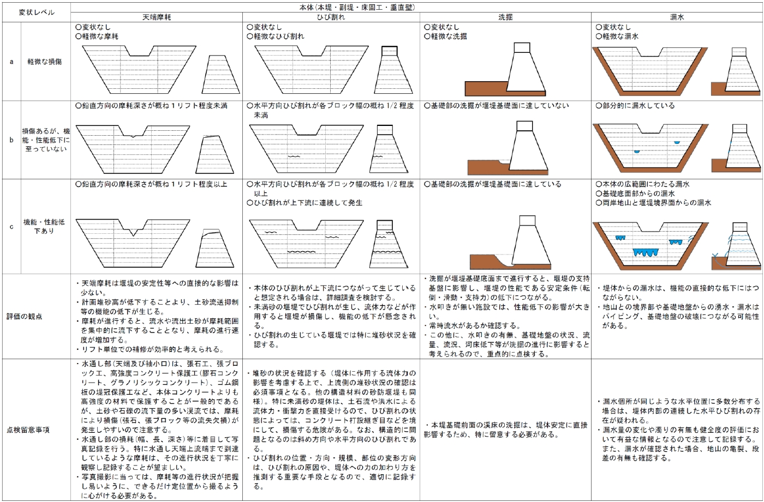
砂防関係施設
■診断・評価
・損傷度評価基準
・判定基準
分類 | 損傷等の程度
aランク | 当該部位に損傷等が発生しており、損傷等に伴い、当該部位の性能上の安定性や強度の低下が懸念される状態
bランク | 当該部位に損傷等が発生しているが、問題となる性能の劣化が生じていない。 現状では対策を講じる必要はないが、今後の損傷等の進行を確認するため、 定期点検や臨時点検等により、経過を観察する必要がある状態
cランク | 当該部位に損傷等は発生していないもしくは軽微な損傷が発生しているものの、 損傷等に伴う当該部位の性能の劣化が認められず、対策の必要がない状態

Slide 11
砂防関係施設
■維持管理手法・水準
・維持管理手法
・目標管理水準及び限界管理水準の設定

Slide 12
砂防関係施設
■更新フロー
■重点化指標、優先順位
施設の維持管理のリスクは、劣化や損傷等の状況と施設重要度を勘案するものとし、発生した場合の社会的な影響が大きいほど重大なリスクとして評価する。
① 健全度による優先度評価
健全度評価から各砂防関係施設の優先度は以下のように評価する。
【砂防堰堤・渓流保全工】
砂防堰堤、渓流保全工は部位別の変状レベル評価により、健全度をA,B1,B2,C1,C2の5段階に評価している。
要対策は健全度がC2、C1の施設である。対策は健全度がC2の施設を優先して実施して、C2施設の対策が完了してからC1の施設を実施する。
【急傾斜地崩壊防止施設、地すべり防止施設 】
急傾斜地崩壊防止施設、地すべり防止施設は変状レベルの評価により、健全度をA,B,Cの3段階に評価している。
要対策は健全度がCの施設である。健全度Cの施設の中で施設の重要度を評価して、重要性が高い施設より対策を実施する。
② 施設重要度による優先度評価
土砂災害警戒区域内に位置する施設を重要度上位として位置付け、優先度上位とする。その上で土砂災害警戒区域内・外それぞれの施設群を下記の指標により順位付けする。
【土砂災害警戒区域内の施設】
土砂災害警戒区域は保全対象や災害発生危険度等を点数によって評価して、災害発生時の影響が高い区域からA～Eの5段階の総合評価が行われている。
土砂災害警戒区域内の施設は、土砂災害警戒区域の総合評価が高い施設を優先度上位とする。同じランクの施設は総合評価に用いられている「災害時の影響点数」と「災害時の危険度点数」の合計点が高い方を優先度上位とする。
【土砂災害警戒区域外の施設】
施設の重要度は土石流危険渓流や地すべり・急傾斜地崩壊危険箇所内に位置する施設であるかと、保全対象の戸数によって配点を決定した。各評価指標の合計点が大きい施設より優先的に対策を実施する。
健全度 | 損傷等の程度
対策不要 （A） | 当該施設に損傷等は発生していないか、軽微な損傷が発生しているものの、損傷等に伴う当該施設の機能及び性能の低下が認められず、対策の必要がない状態。
経過観察 （B） | 当該施設に損傷等が発生しているが、問題となる機能及び性能の低下が生じていない。現状では早急に対策を講じる必要はないが、将来対策を必要とするおそれがあるので、定期巡視点検や臨時点検等により、経過を観察する、または、予防保全の観点より対策が必要である状態。
要対策 （C） | 当該施設に損傷等が発生しており、損傷等に伴い、当該施設の機能低下が生じている、あるいは当該施設の性能上の安定性や強度の低下が懸念される状態。

Slide 13
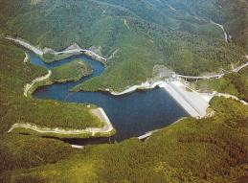
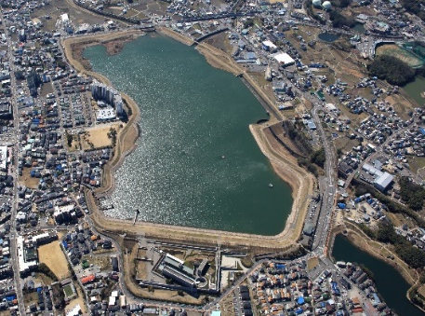
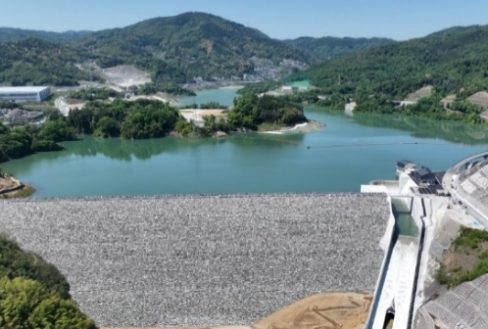
ダム施設
■施設の現状
・管理施設数
均一型フィルダム 1基、中央コア型ロックフィルダム 2基
・施設の現状
ダム諸元
型式 | 中央コア型ロックフィルダム
堤高 | 47.0m
堤頂長 | 222.5m
天端高 | EL337.0m
●箕面川ダムの施工年次
箕面川の治水対策については、昭和42年7月の北摂豪雨による多大な流域被害を契機に、ダム建設及び河川改修を推進。昭和５８年（１９８３年）完成。
⇒ダム供用開始後、４１年経過
●狭山池ダムの施工年次
ダム諸元
型式 | 均一型アースフィルダム
堤高 | 18.5m
堤頂長 | 997m
天端高 | EL85.4m
西除川の治水対策については、昭和57年 8月の豪雨による西除川・東除川流域の多大な洪水被害を契機に、農業用ため池であった狭山池を、洪水調節機能を有するダムに改築するためのダム建設及び河川改修を推進。平成１３年（２００１年）完成。
⇒ダム供用開始後、２３年経過
●安威川ダムの施工年次
ダム諸元
型式 | 中央コア型ロックフィルダム
堤高 | 76.5m
堤頂長 | 337.5m
天端高 | EL131.5m
安威川の治水対策については、昭和42年の7月豪雨による多大な流域被害を契機に、ダム建設及び河川改修を推進。令和５年（２０２３年）完成。
⇒ダム供用開始後、１年目

Slide 14
ダム施設
■点検
・点検種別
・点検の実施主体と頻度

Slide 15
ダム施設
■診断・評価
「ダム定期検査の手引き［河川管理施設のダム版］平成28年3月 国土交通省 水管理・国土保全局河川環境課」、
「ダム総合点検実施要領・同解説 平成25年10月 国土交通省水管理・国土保全局 河川環境課」により評価する。
【参考】
①定期検査
ダム施設・貯水池の状態検査における検査箇所の個別判定区分
②総合点検
構成要素(細別)の管理レベルと健全度区分の組合せに基づく保全対策の基本的考え方
個別判定 区分 | 土木構造物の状態
a | 堤体・基礎地盤等の異状な挙動や劣化・損傷等により、ダムの安全性及び機能への影響が認められ、直ちに措置を講じる必要がある状態
ｂ1 | ダムの安全性及び機能は保持されていると判断されるものの、堤体・基礎地盤等の挙動に異状の兆候が認められることから、速やかに措置を講じる必要がある状態
ｂ2 | ダムの安全性及び機能は保持されていると判断されるものの、堤体・基礎地盤等の挙動や劣化・損傷等の状態から、必要に応じて措置を講じる必要がある状態
ｃ | 挙動が安定しており、劣化・損傷等がみとめられない、又は軽微な劣化・損傷等は生じているが、ダムの安全性及び機能に影響を及ぼすおそれがないと判断され、状態監視を継続することで良い状態
施設の管理レベル及び健全度に 対応する保全対策一覧表 |  |  | 構成要素（細別）の管理レベル
 |  |  | H | M | L
健全度の区分 | a1 | ○機能低下により、緊急の措置が必要な状態 | 予防保全 （直ちに対策を実施） | 予防保全 （直ちに対策を実施） | 事後保全 （速やかに対策を実施）
 | a2 | ○劣化・損傷により機能への影響が認められ、何らかの措置が必要な状態 | 予防保全 （直ちに対策を実施） | 予防保全 （速やかに対策を実施） | 事後保全 （重点状態監視） （必要に応じて対策を実施）
 | b1 | ○現状では機能が維持されているが、劣化・損傷が認められ、近い将来、機能に影響を及ぼすと予見される状態 | 予防保全 （速やかに対策を実施） | 予防保全 （重点状態監視） （必要に応じて対策を実施） | 事後保全 （保全対象に至っていない）
 | b2 | ○現状では機能が維持されているが、劣化・損傷が認められ、中長期的には機能に影響を及ぼす可能性がある状態 | 予防保全 （重点状態監視） （必要に応じて対策を実施） | 予防保全 （状態監視） | 事後保全 （保全対象に至っていない）
 | C | ○軽微な劣化・損傷が認められるが機能には支障がなく、将来的にも機能に影響を及ぼす恐れがない状態 ○劣化・損傷が認められない状態 | 予防保全 （状態監視） | 予防保全 （状態監視） | 事後保全 （保全対象に至っていない）
「ダム定期検査の手引き［河川管理施設のダム版］平成28年3月
国土交通省 水管理・国土保全局河川環境課」より抜粋加工
「ダム総合点検実施要領・同解説 平成25年10月 国土交通省水管理・国土保全局 河川環境課」より抜粋
■維持管理手法・水準
・維持管理手法

Slide 16
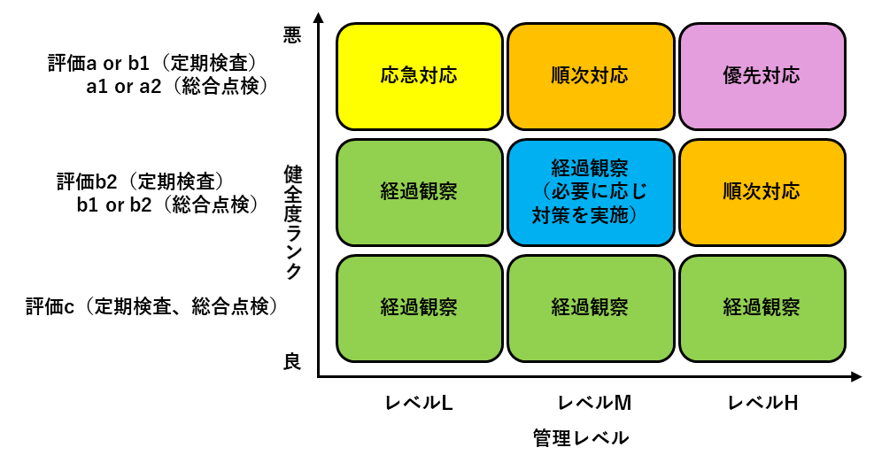
ダム施設
■更新フロー
■重点化指標、優先順位
堤体、堤体周辺斜面、減勢工等の更新等については、「ダム総合点検実施要領・同解説 平成25年10月 国土交通省 水管理・国土保全局 河川環境課」、「ダム定期検査の手引き［河川管理施設のダム版］平成28年3月 国土交通省 水管理・国土保全局 河川環境課」に準じて判断する。
施設の維持管理のリスクは、劣化や損傷等の状況と施設の管理レベルを勘案するものとし、発生した場合の社会的な影響が大きいほど重大なリスクとして評価する。
優先度評価・対応方針

Slide 17
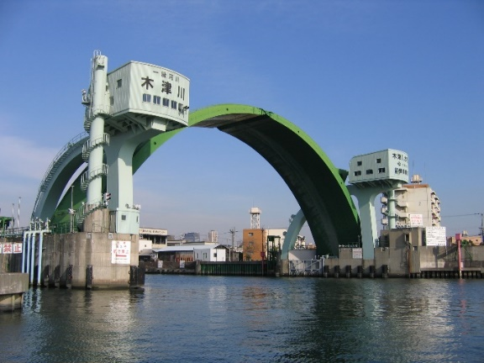
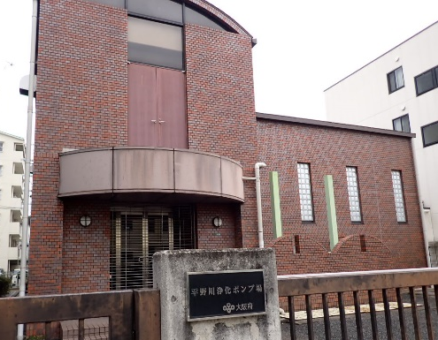
その他施設
■施設の現状
・管理施設数
河川管理施設 |  | 数量 | 備考
機械設備を有する排水機場等の土木構造物 | 水門、樋門、排水機場、防潮扉等 | 130基
 | 遊水地 | 5箇所 | 寝屋川流域のみ
 | 浄化施設 | 7箇所
 | 調節池 | ３箇所 | 光明台調節池、住吉川防災調節池、八尾広域防災基地調節池
その他維持管理を有する施設 | 防災船着場 | 14基
 | その他 | 一式 | 河川管理用船舶・船着場、灯浮標、網場、護岸照明施設、啓発拠点施設等
・施設の現状
1）機械設備を有する排水機場等の土木構造物
木津川水門
（堰柱、門柱等のコンクリート部等）
平野川浄化ポンプ場
（処理水放流渠等のコンクリート部等）
テレメータ観測局
（パンザマスト等）

Slide 18
その他施設
■施設の現状
2）その他維持管理を要する施設
「八軒家浜防災船着場（浮桟橋）」
護岸照明施設（大川、堂島川）
灯浮標（堂島川）
網場（寝屋川、第二寝屋川、平野川）
河川管理用船舶・船着場（木津川）

Slide 19
その他施設
■点検、診断・評価、維持管理水準
機械設備等を有する排水機場等の土木構造物に係る点検については、
「堤防等河川管理施設及び河道の点検・評価要領 令和５年３月 国土交通省水管理・国土保全局河川環境課」
「樋門・樋管のコンクリート部材における点検評価のポイント（案）H28.3 国立研究開発法人 土木研究所 先端材料資源研究センター」
「シェッド、大型カルバート等定期点検要領 平成３１年２月 国土交通省道路局」に準ずる。
防災船着場に係る点検については、
「港湾の施設の維持管理計画策定ガイドライン 平成２７年 ４月（令和５年 ３月一部変更）国土交通省港湾局」
「港湾の施設の点検診断ガイドライン 平成２６年７月 国土交通省港湾局」に準ずる。
その他維持管理を要する施設（護岸照明施設、事務所船舶、灯浮標、網場）に係る点検については、
「港湾の施設の点検診断ガイドライン 平成26年7月 国土交通省 港湾局」
「大阪府道路附属物（標識・照明等）点検要領 令和6年3月 大阪府都市整備部道路室」に準ずる。
■維持管理手法
19

Slide 20
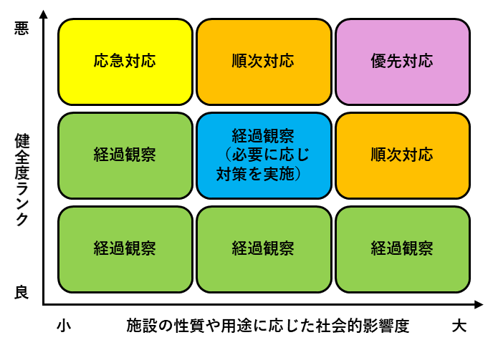
その他施設
■更新フロー
■重点化指標、優先順位
各施設の更新等の判断については、「港湾の施設の維持管理計画策定ガイドライン 令和5年3月 国土交通省 港湾局」等基準に準ずる。
施設の維持管理のリスクは、劣化や損傷等の状況と社会的影響度を勘案するものとし、発生した場合の社会的な影響が大きいほど重大なリスクとして評価する。
優先度評価のイメージ
「港湾の施設の維持管理計画策定ガイドライン【第１部 総論】（平成27年4月、令和5年3月 一部変更）」より抜粋

Slide 21
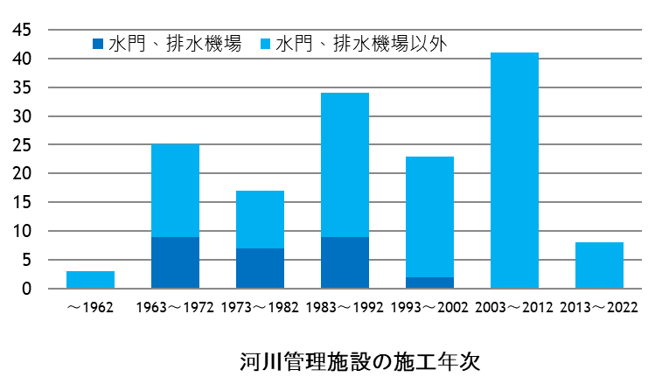
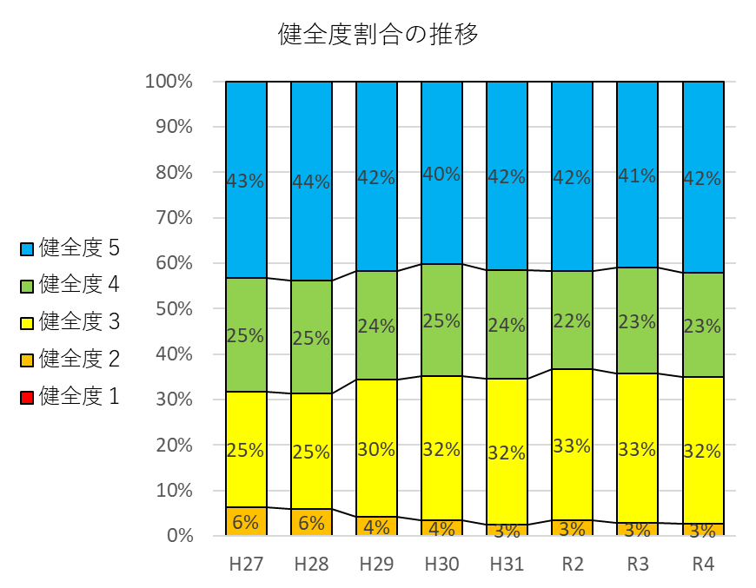
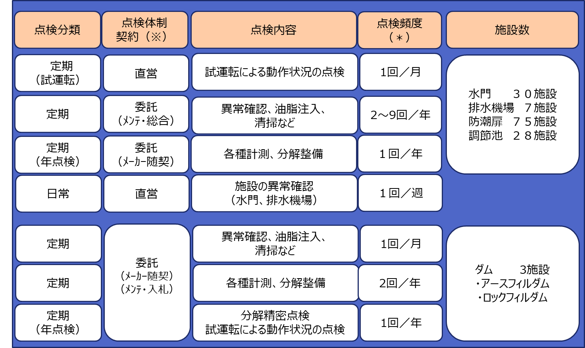
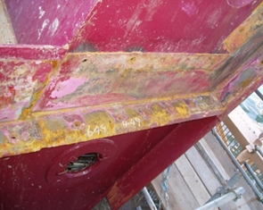
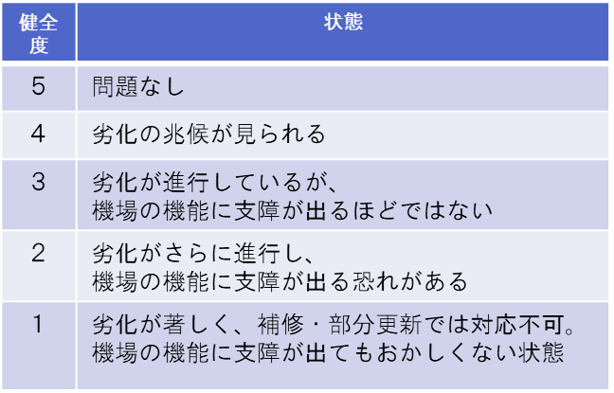
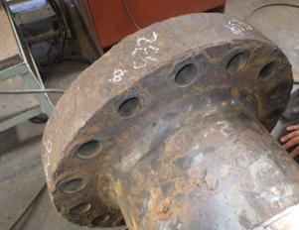
設備
■現状
①施設数の推移
②高齢化
現状では供用後の40年を超える施設が約３割
→20年後には約７割まで増加
③施設状態
緊急度の高い健全度２以下の設備の改善を行い
機能維持に努めている。
■点検
①点検及び実施頻度
②主な損傷状況
③健全度
水門扉体腐食
ポンプ軸腐食

Slide 22
設備
■管理水準
【目標管理水準の設定】
維持管理水準の設定については、安全性・信頼性やLCC最小化の観点から、設備の特性や重要性を考慮し、目標とする管理水準を適切に設定する。
目標管理水準
限界管理水準
区分 | 河川管理施設（設備）における定義
限界管理 水準 | ・施設の機能を確保できる限界水準であり、絶対に下回ってはならない水準 ・これを下回らないよう、大規模補修・部分更新を実施
目標管理 水準 | ・管理上、目標とする水準 ・これを下回ると修繕等の対策を実施 ・目標管理水準は、不測の事態が発生した場合でも対応可能となるよう、 限界管理水準との間に適切な余裕を見込んで設定する。

Slide 23
設備
■重点化（優先順位）
重点化指標マトリックス
不具合発生の可能性評価
社会的影響度評価
【社会的影響度の設定】
社会的影響度大 | 水門・排水機場等
社会的影響度中 | 流量調節池排水設備等
社会的影響度小 | 河川浄化施設

Slide 24
設備
■更新フロー
大規模補修等による主要機器の延命化や電気・補機設備の更新などを組み合わせて、安全性・信頼性、LCC低減の観点から、機場全体を長寿命化することを基本とするが、機場全体更新や、構成機器の更新（部分更新）については、物理的、機能的、経済的、社会的観点などから総合的に評価を行い、大規模補修や更新・部分更新について見極める
社会的要因 | 防潮ラインの変更 構造物の再構築 法令、基準の変更
機能的要因 | 部品確保困難 設備の陳腐化
物理的要因 | 構造物の劣化

Slide 25
設備
■新技術の活用
維持管理では、新たな技術、材料、工法等を積極的に取り入れ、活用していくことが、より効率的・効果的に推進していく方策のひとつであると考えられる。
新技術の取り組みでは、国土交通省やデジタル庁においてデジタル技術を活用した維持管理などの取り組みが行われているところであるが、実証実験中の技術が多い状況である。
新技術としてのデジタル技術の活用では、職員の減少に対する個人にかかる業務負荷の軽減（時間の確保）と技術水準（技術力）の維持を主目的としつつ、非常時の府民への安全確保（防災上）も目的に、デジタル技術の活用を意識し、今後の技術の動向に注視し維持管理を進めていきたい。
また、導入検討では、様々な機会を通して、管理者ニーズの発信や技術シーズを知る機会を広げ、且つ、大学や研究機関との情報共有や
連携の強化、民間が所有する新技術や新材料等を試行・検証できるようフィールドの提供を推進し、より活発な技術開発を促進する取り組
みを活用しならが新技術の導入検討を図る。
国土交通省やデジタル庁などにおける新技術（デジタル技術）を活用した取り組みの事例は、次の通り。
〇活用技術事例
NO. | 分野 | 取り組み事例 | 期待できる効果
１ | 河川 | 〇ダムや遊水池などの管理施設の遠隔制御、ＡＩ自動制御等の併用に対応した高度な施設制 御の技術研究開発が進められている。 〇雨量、河川水位等の予測値に基づく自動制御等を行うためのＡＩ活用等の技術研究開発が 進められている。 | 操作員の人員不足や浅い年数の経験 者への対応
2 | 河川 | 水門の開閉装置に振動センサーを取り付け、運転時のデータ収集と診断を実施することで、機器 の劣化状態の把握ができ適切な整備・更新時期を判断、提示する。 また、WEBブラウザー上で、データの確認ができるため、確認場所の制約がない。 | 省人化と整備・更新の適切なタイミング の提案。
3 | 共通 | アナログ計器前にカメラを設置し、AIアプリにより異常値を判断の上で警報を発報、遠隔監視が 可能となる。
4 | 共通 | アナログ計器のデータをスマホにて撮影し、画像データから計器の数値をデータ化し電子フォーマット に自動で記録。 異常値を感知した場合は、警報を発報し管理者に通知を行う。 | 点検にかける時間の削減と、記録書作 成の労力を削減
5 | 共通 | ドローンを用いた画像解析などを行い、劣化診断を行う。 | 点検時間等の省力化や高所等への点 検が可能
人員の省力化

